Slide 1
Plan koła

Slide 2
Co chcemy zrobić?
Nauczyć Was podstaw programowania Arduino oraz podstaw elektroniki.
Zbudować kilka robotów.
Dobrze się bawić :)

Slide 3
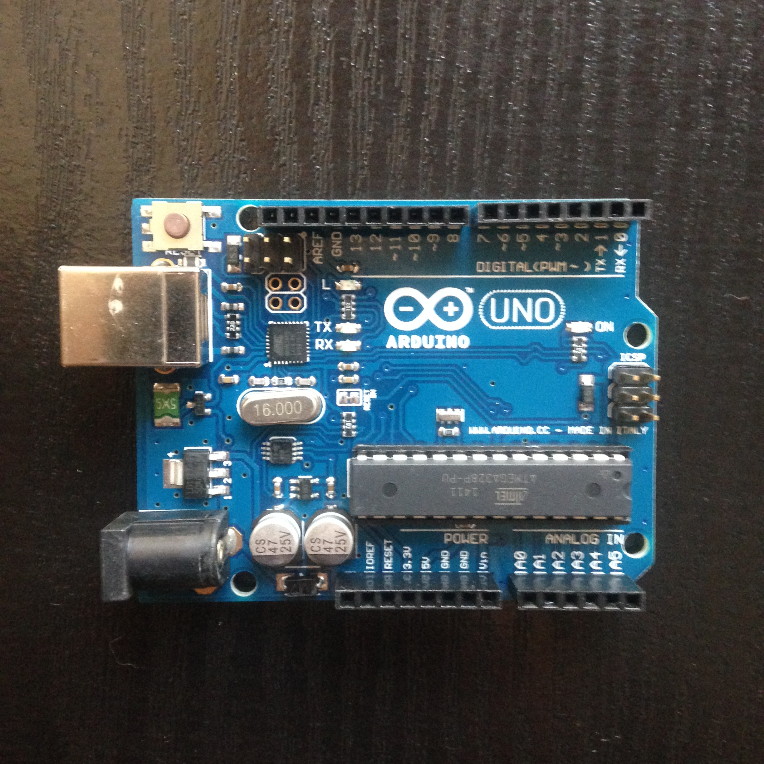
Narzędzia
Arduino Uno R3 wraz z Arduino IDE.

Slide 4
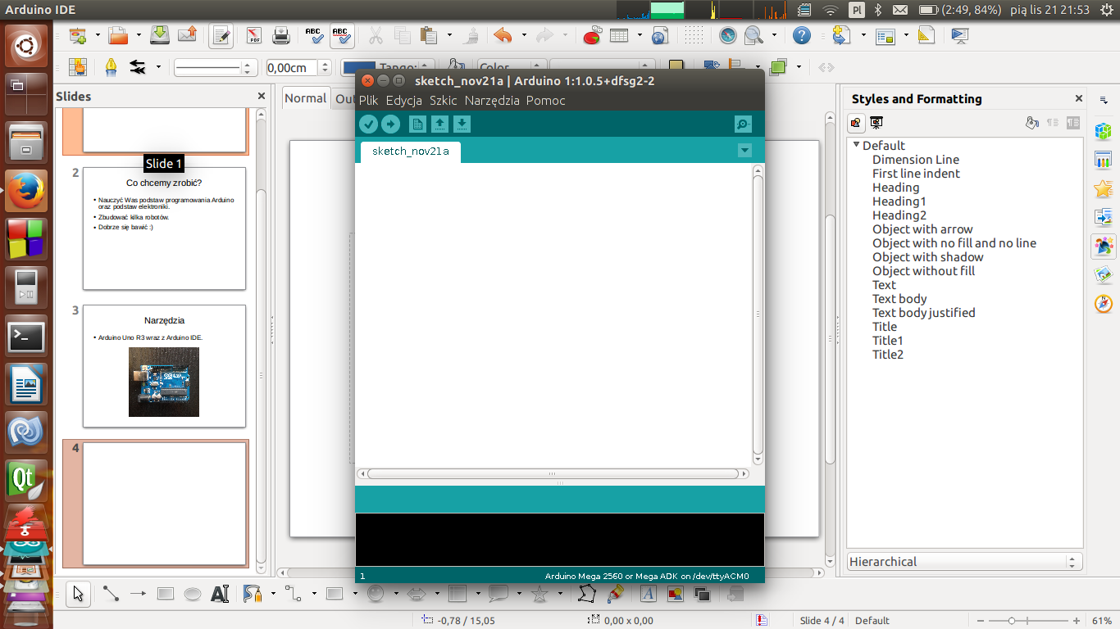

Slide 5

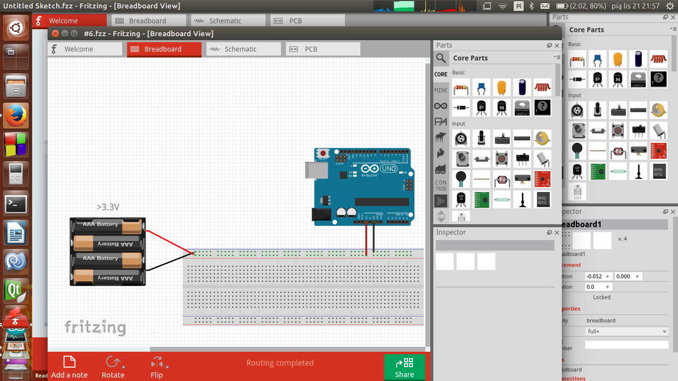
Ubuntu 14.04 LTS
Fritzting

Slide 6
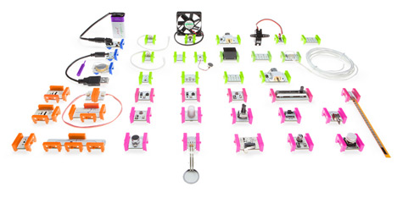
Little Bits!

Slide 7
Spotkania
Spotkania co tydzień-dwa, o 10:00, sala 8.

